Slide 1
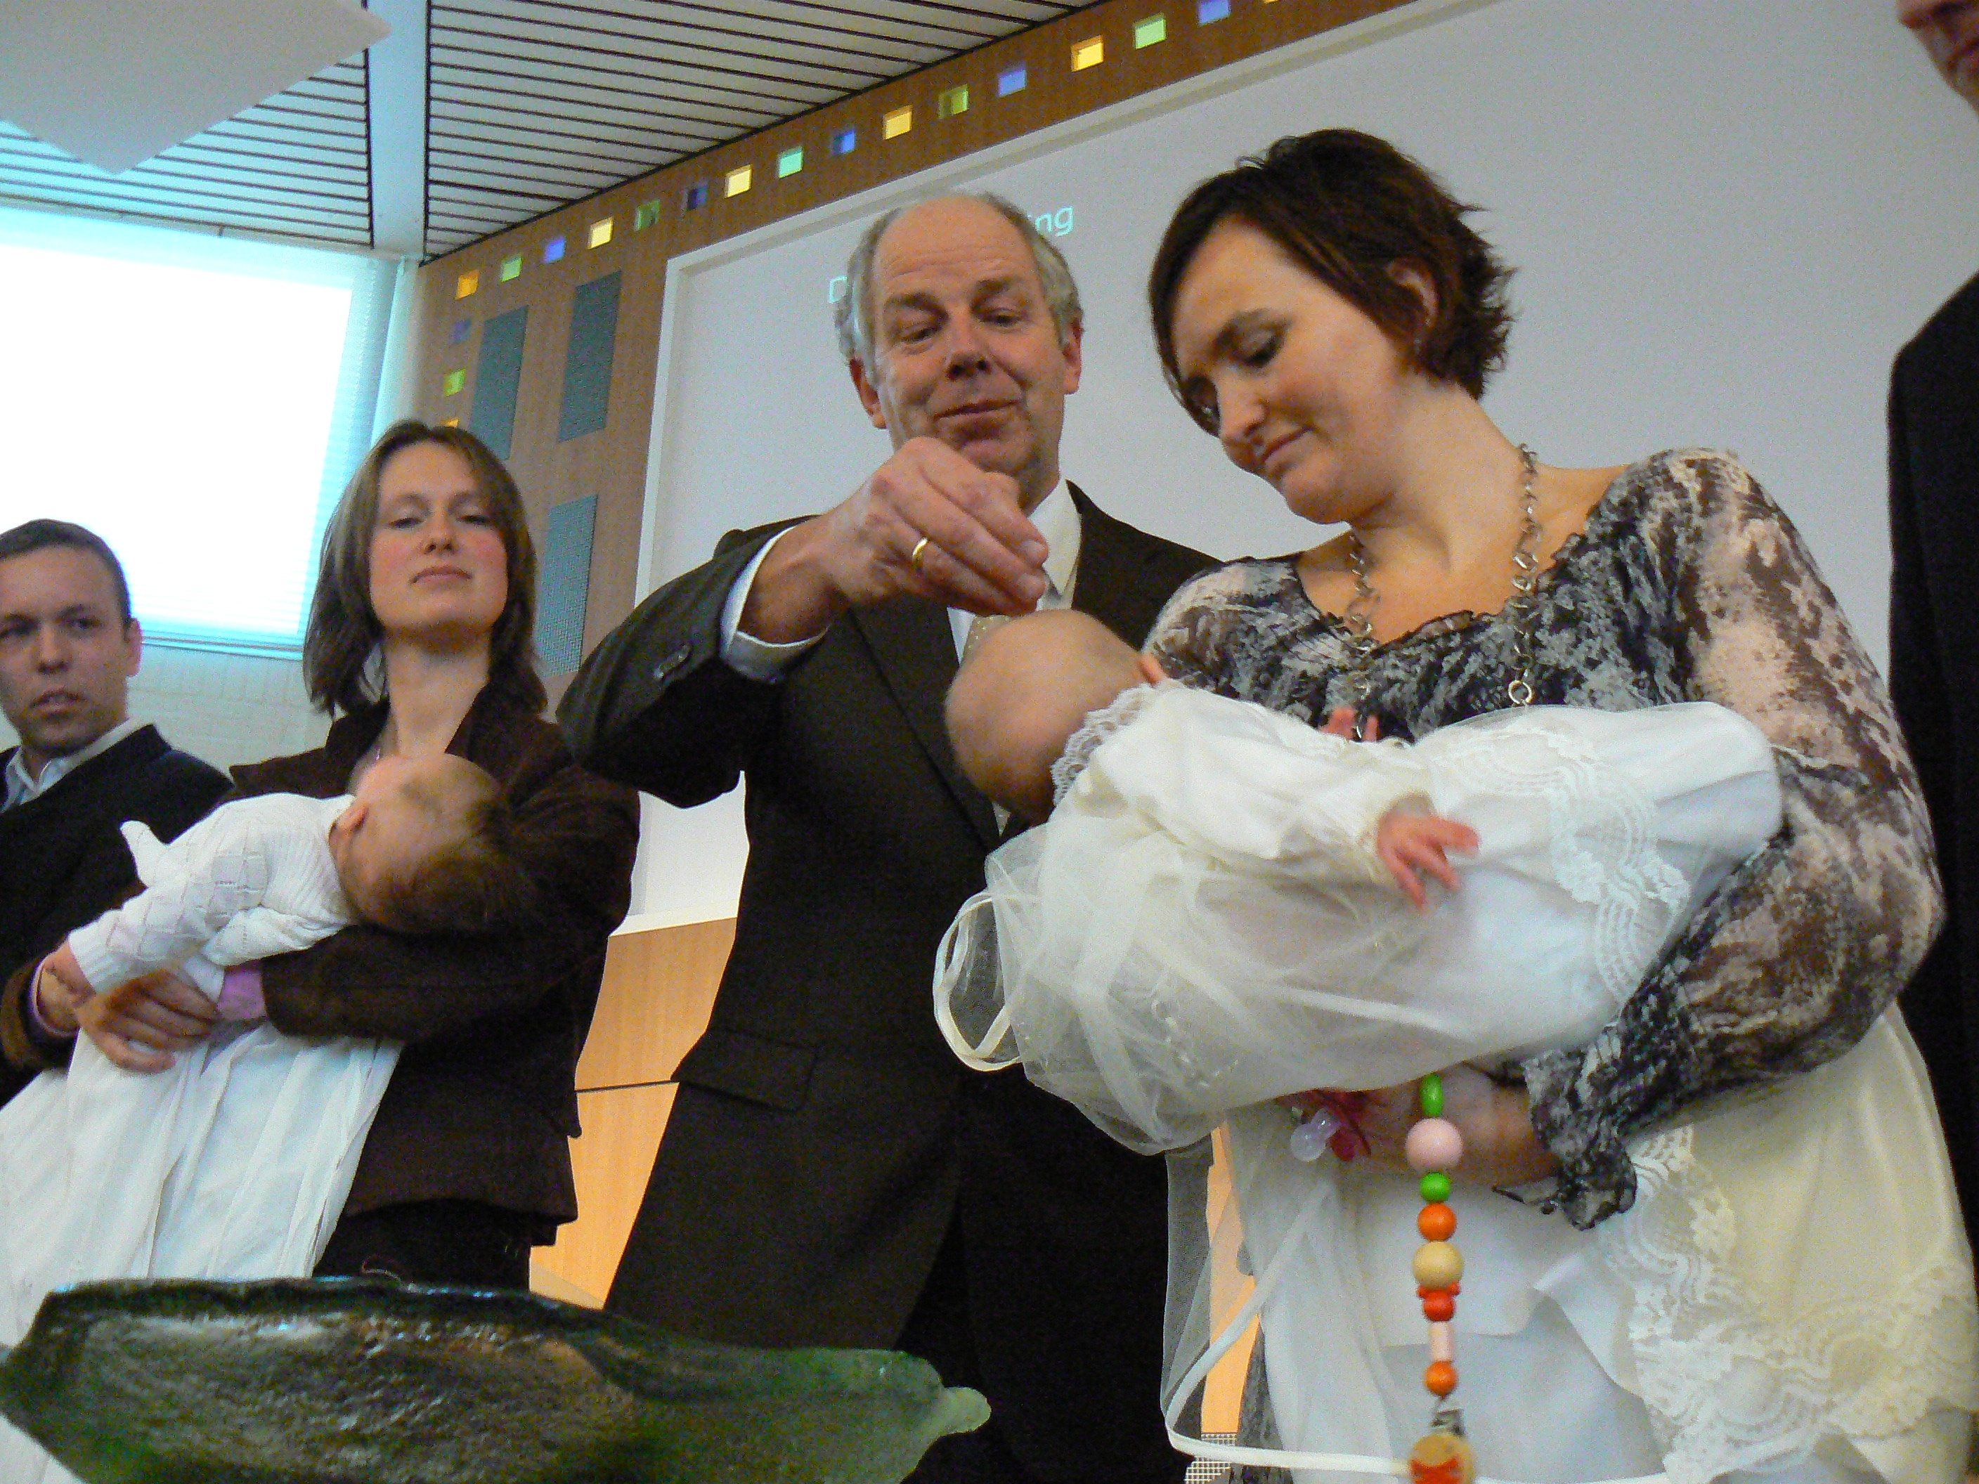
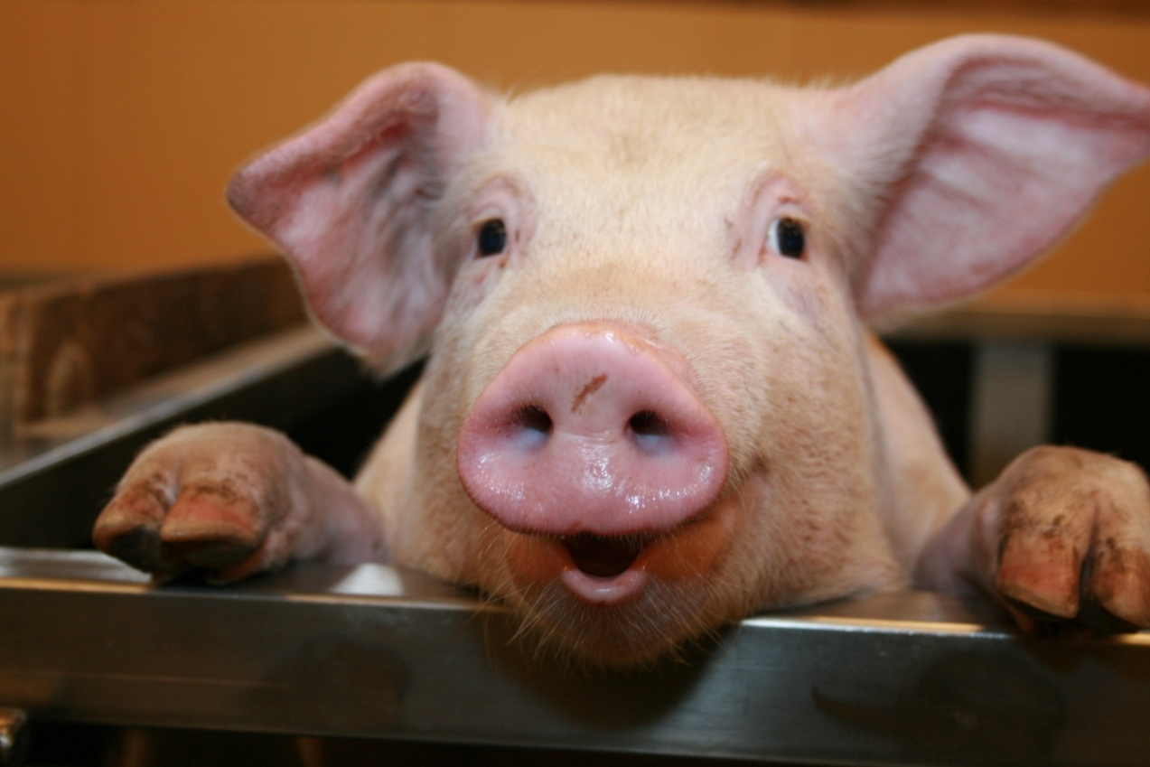
Les 18 Mijn wereld

Slide 2
Wat doe ik hier vandaag?
Ik denk erover ha hoe mijn keuzes invloed hebben op mijn omgeving.
Ik kijk naar twee maatschappelijke thema’s: orgaandonatie en dierenwelzijn.
Les 18
Mijn wereld

Slide 3
Goed voor een ander
Les 18
Mijn wereld

Slide 4
Matteüs 7: 31
Behandel anderen dus steeds zoals je zou willen dat ze jullie behandelen.
Les 18
Mijn wereld

Slide 5
Orgaandonatie
Les 18
Mijn wereld

Slide 6
De schepping en ik
Les 18
Mijn wereld

Slide 7
Dierenwelzijn
Les 18
Mijn wereld

Slide 8
Genesis 1: 26
26 God zei: ‘Laten wij mensen maken die ons evenbeeld zijn, die op ons lijken; zij moeten heerschappij voeren over de vissen van de zee en de vogels van de hemel, over het vee, over de hele aarde en over alles wat daarop rondkruipt.’
Romeinen 8: 20-22
20 Want de schepping is ten prooi aan zinloosheid, niet uit eigen wil, maar door hem die haar daaraan heeft onderworpen.
Maar ze heeft hoop gekregen, 21 omdat ook de schepping zelf zal worden bevrijd uit de slavernij van de vergankelijkheid en zal delen in de vrijheid en luister die Gods kinderen geschonken wordt. 22 Wij weten dat de hele schepping nog altijd als in barensweeën zucht en lijdt.
Spreuken 12: 10
10 Een rechtvaardige zorgt goed voor zijn vee,
een goddeloze is alleen maar wreed.
Les 18
Mijn wereld

